Slide 1
多项式环

Slide 2
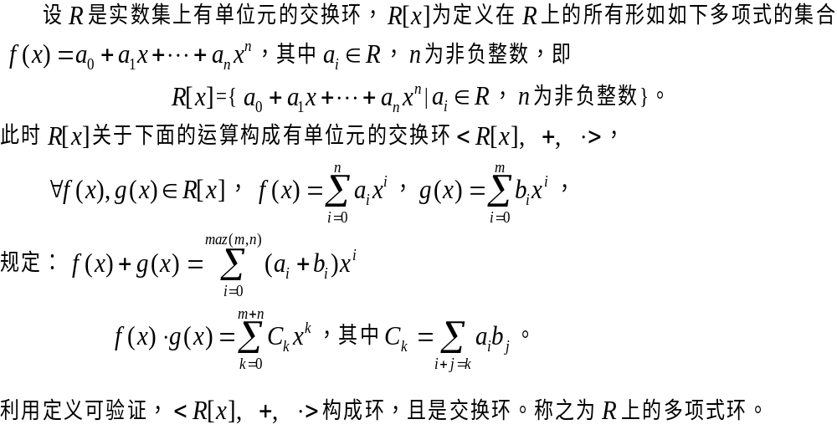
1 多项式整环

Slide 3
2 多项式整除
定义1 设f(x),g(x)是整环R上的任意两个多项式，其中g(x)不为0.如果存在一个多项式q(x)使得等式f(x)=q(x)g(x)成立，就称g(x)整除f(x),记作g(x)|f(x).把g(x)叫做f(x)的因式。
由定义可以看出常见的整数整除的性质可以推广到多项式，如传递性，h|sf+tg等性质。

Slide 4
不可约多项式
定义2 设f(x)是整环R上的非常数多项式，如果除了1和f(x)外，f(x)没有其他非常数因式，那么，f(x)就叫做不可约多项式，否则f(x)为合式。
不可约与所在的环有关系。如x²+1在Z[x]中式不可约的，但在F₂[x]中是可约的。
例：找出F₂[x]中的4次以下不可约多项式和可约多项式。

Slide 5
不可约多项式的判定
定理1 设f(x)是域K上的n次不可约多项式，p(x)是f(x) 的次数最小的非常数因式，则p(x)一定是不可约多项式，且p的次数不超过n/2.
定理2设f(x)是域K上的n次多项式，如果对所有的不可约多项式p(x) ，p的次数不超过n/2，都有p(x)不整除f(x),则f(x)一定是不可约多项式。

Slide 6
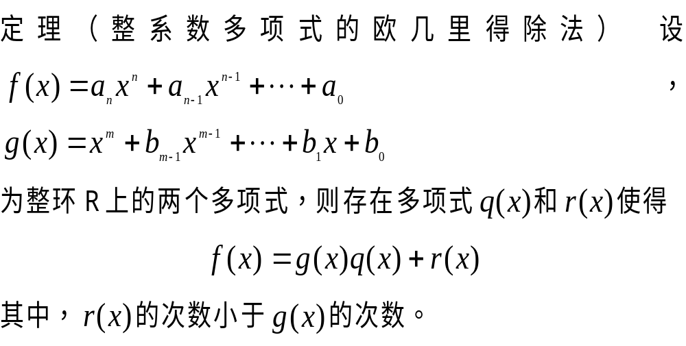
3多项式欧几里得除法

Slide 7
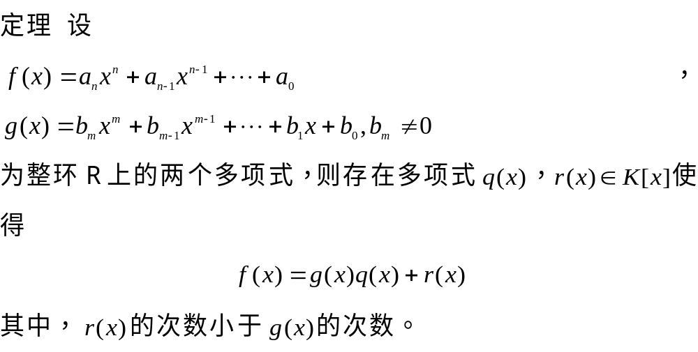
如果把整环推广到域K，上述定理可以变为

Slide 8
最大公因式和最小公倍式
定义 设f(x),g(x) ∈ R[x],d(x) ∈R[x]叫做f(x),g(x)的最大公因式，如果
（1）d(x)|f(x),d(x)|g(x)；
（2）若h(x)|f(x),h(x)|g(x)，则h(x)|d(x)。
f(x),g(x)的最大公因式记作(f(x),g(x))。类似定义最小公倍式。最大公因式的计算方法类似于最大公因数的计算。如P292例11.3.1.

Slide 9
4多项式同余
定义 给定K[x]中一个首1多项式m(x)。两个多项式f(x),g(x)叫做模m(x)同余，如果m(x)|(f(x)-g(x))，记作
f(x) ≡ g(x) (mod m(x)).
否则，叫做模m(x)不同余。

Slide 10
域的构造
定理 设K是一个域，p(x)是K[x]中的不可约多项式，则商环K[x]/(p(x))对于多项式的加法和乘法构成一个域。

Slide 11
有限域的实例
构造F₁₆的运算表；
F₂[x]/x⁴+x+1与F₂[x]/x⁴+x³+1的区别；
域F₂[x]/x⁴+x+1中生成元g=x的幂指数表；
域F₂[x]/x⁴+x+1中所有可能的生成元。

Slide 12
5 本原多项式
考虑Fp上的不可约多项式p(x)及其生成的有限域Fp[x]/p(x),该域的元素个数为p^{n}，记该域为F_{p}n。根据域的性质， F_{p}n \{0}关于乘法构成一个群，该群的元素个数为p^{n}-1，下面考虑此群的生出元问题，是否有阶为p^{n}-1的元素？

Slide 13
本原多项式的定义
定义 设p是素数，f(x)是F_{p}[x]中的多项式，则使得
x^{e} ≡1（modf(x)）
成立的最小正整数e叫做f(x)在F_{p}上的指数，记作ord_{p}(f(x))。如果ord_{p}(f(x))=p^{n}-1，则称f(x)是F_{p}上的本原多项式。指数具有的性质跟第五章类似，见P300定理11.5.2。

Slide 14
本原多项式的实例
找出有限域F₂[x]/x⁴+x+1中的本原多项式。
x⁴+x+1， x⁴+x³+1， x⁴+x³+x²+x+1(?)

Slide 15
本原多项式的性质
定理11.5.3设p是素数，f(x)是F_{p}[x]中的本原多项式，则f(x)是F_{p}中的不可约多项式。
定理11.5.4设p是素数，f(x)是F_{p}[x]中的n次多项式，如果
（1）x^{pn-1} ≡1（modf(x)）
（2）对于pn-1的所有不同素因数q₁,q₂,…,q_{s},
X^{(pn-1)/qi} ≠1(modf(x))
则f(x)是n次本原多项式。

